Slide 1
Seniorenhofje
Wonen met oog voor elkaar
Presentatie gemeenteraad Kapelle
02-03-2021
Bart & Lizette van Liere – 0651658642 - bartvanliere@gmail.com

Slide 2
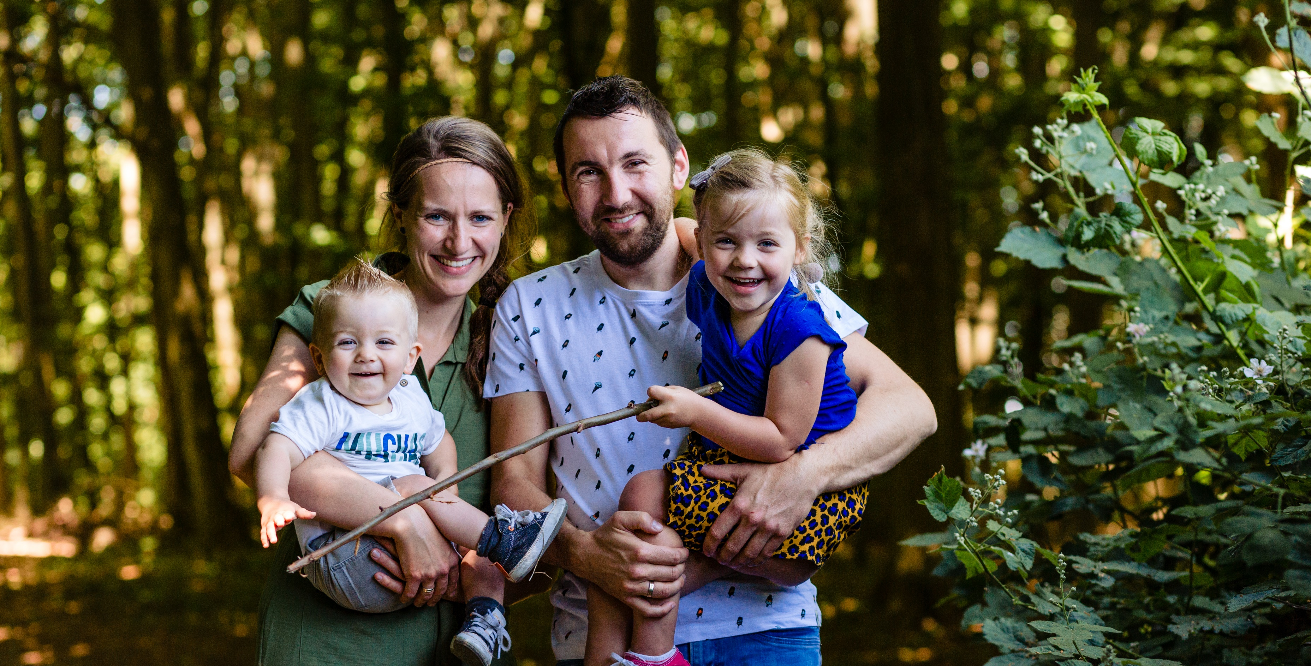
Wie zijn wij?
Bart en Lizette van Liere
Lizette:
Wijkverpleegkundige en teamcoördinator in Thuiszorg (Lelie zorggroep Rotterdam)
Hart voor ouderen
Bart:
Project Engineer bij Synergo

Slide 3
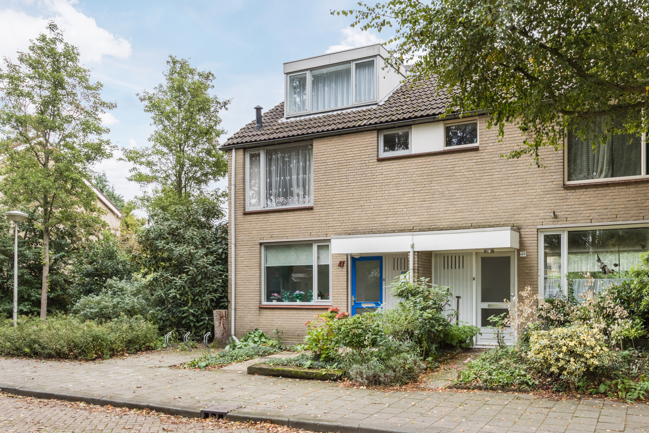
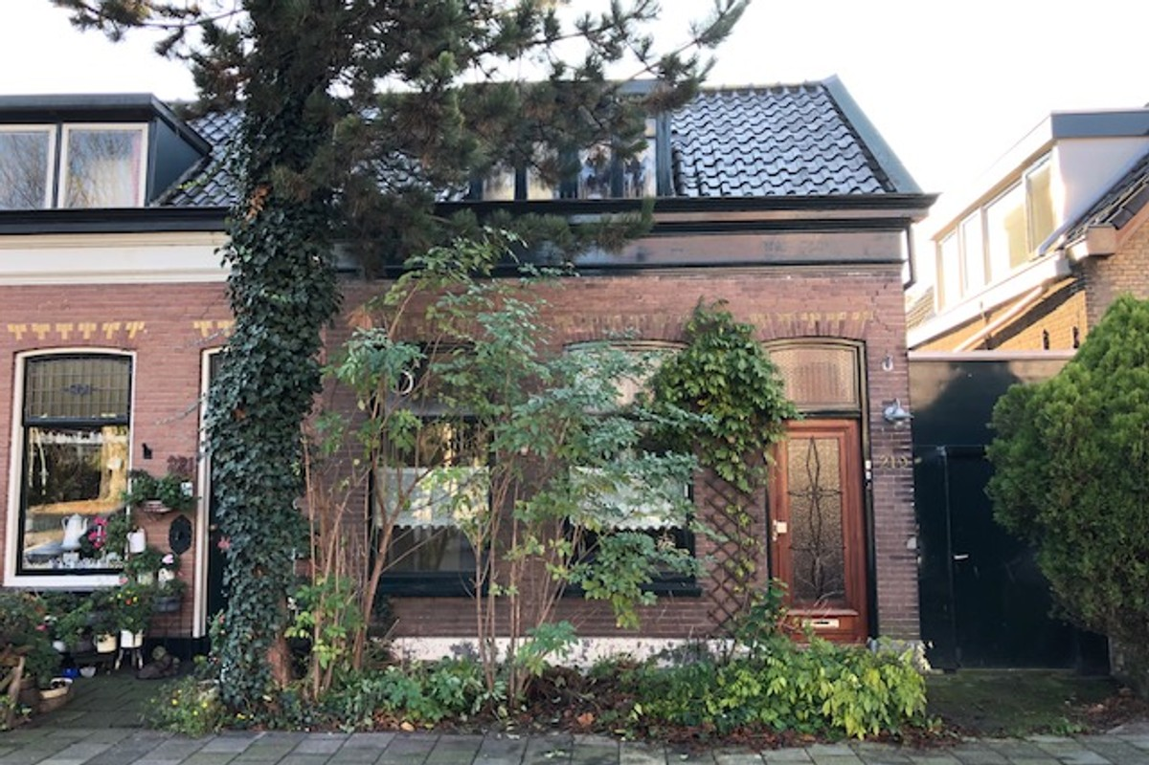
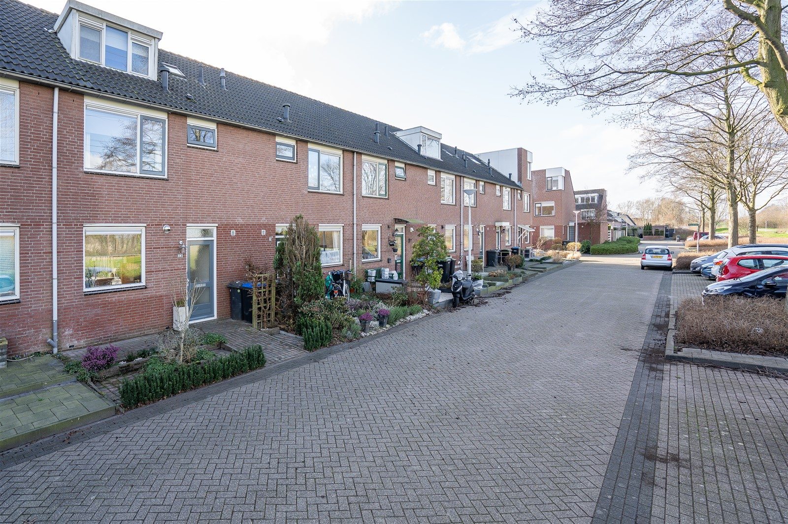
Aanleiding
Weinig geschikte woningen voor senioren, minimale doorstroming
Behoefte aan stap tussen eigen woning en verpleeghuis
Eenzaamheid onder ouderen
Graag meer voor ouderen willen betekenen

Slide 4
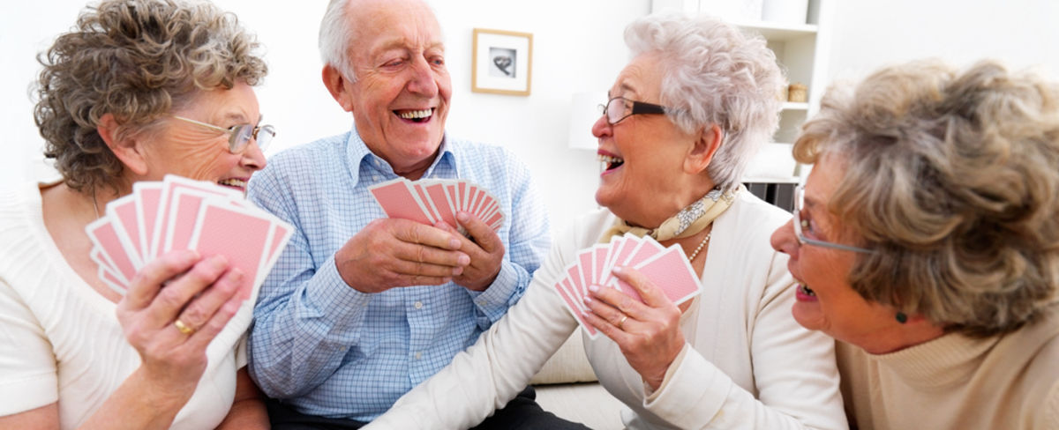
Visie Doelgroep
Geschikte woningen voor senioren uit de regio in de vorm van een hofje, waarin men oog heeft voor elkaar, maken dat senioren langer zelfstandig blijven wonen en langer vitaal blijven.
Senioren (ca. 55+) uit de regio die genieten van wonen in contact met elkaar als goede buur.
Notes:
https://www.cda.nl/overijssel/oldenzaal/standpunten/op-alfabet/ouderen-3/

Slide 5
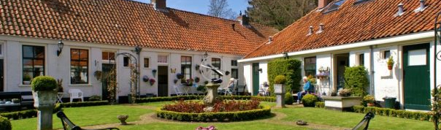
Aanbod (1)
Woningen:
Oppervlakte van ca. 70 tot 90 m².
Alle voorzieningen op begane grond.
Met aparte ingang en kleine privétuin, zodat privacy gewaarborgd wordt.
Ruime sanitair
Voorzieningen aanbrengen voor het geval de zorgbehoefte groter wordt: bijv. alarmsysteem, wandbeugels, etc..

Slide 6
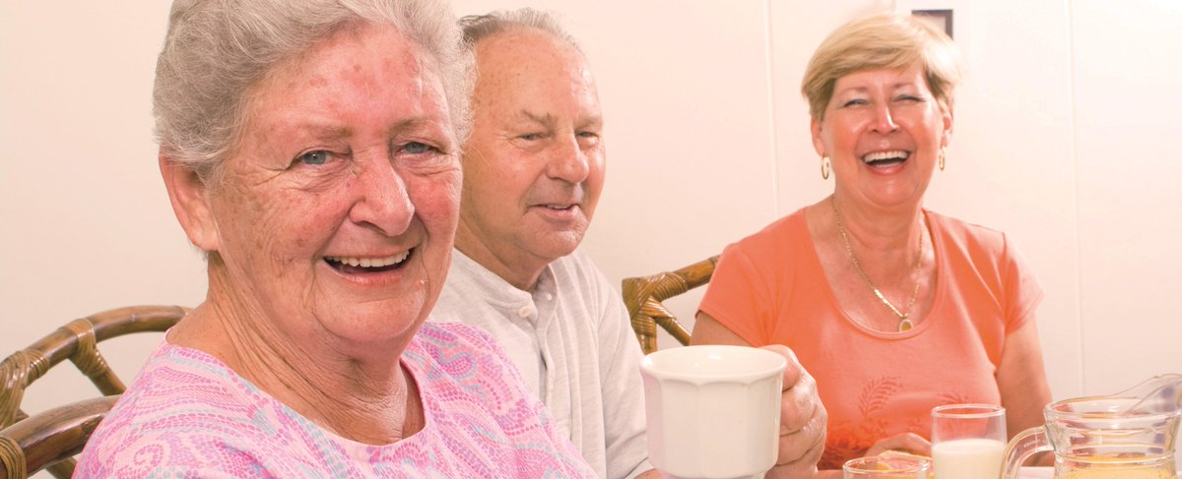
Aanbod (2)
Oog voor elkaar:
Koffie & thee momenten (ca. 2 keer per week, of naar behoefte).
Gezamenlijke maaltijd (ca. 1x per week, of naar behoefte)
Helpende hand voor elkaar (prullenbak legen, boodschap meenemen, medicijnen ophalen, etc.)
Meedenken met het regelen van zorg
Hulp met papierwerk

Slide 7
Aanbod (3)
Ruimte:
Woningen in landelijke stijl en omgeving
Moestuin
Activiteiten:
Mogelijk tot inzet in (moes)tuin, maaltijd bereiden, etc.
Geen dagbesteding!
Zorg:
Zorg wordt geregeld via reguliere thuiszorgorganisaties

Slide 8
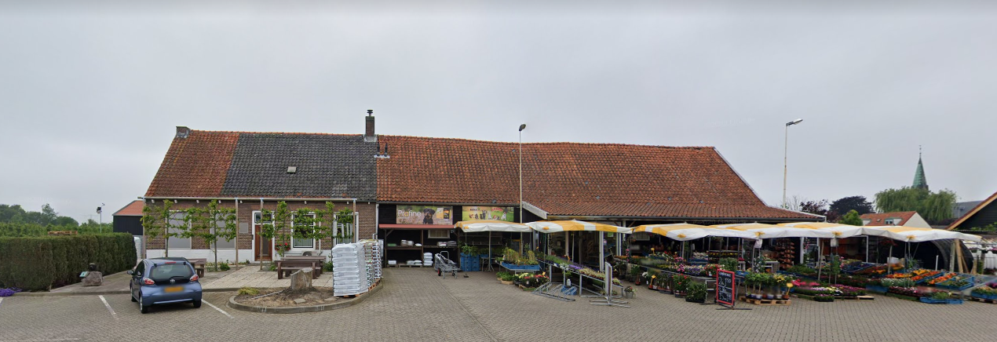
De locatie
Locatie: Fruitschuur Kapelle
Ontwikkeling van:
10 seniorenwoningen in de vorm van een hofje; in samenwerking met Blouberg Projectontwikkeling.
Versterking van concept door toekomstige aanvulling: kleinschalige lunchroom met gastenkamer/B&B.

Slide 9
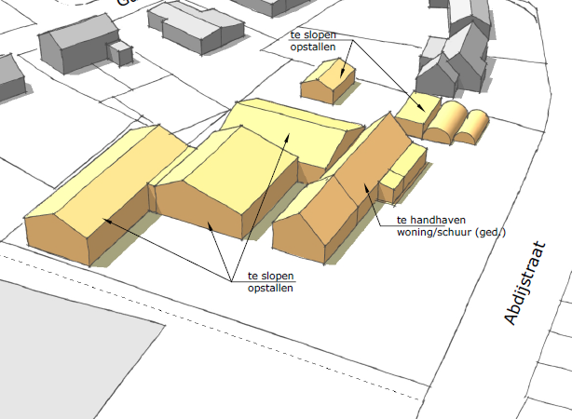
De locatie

Slide 10
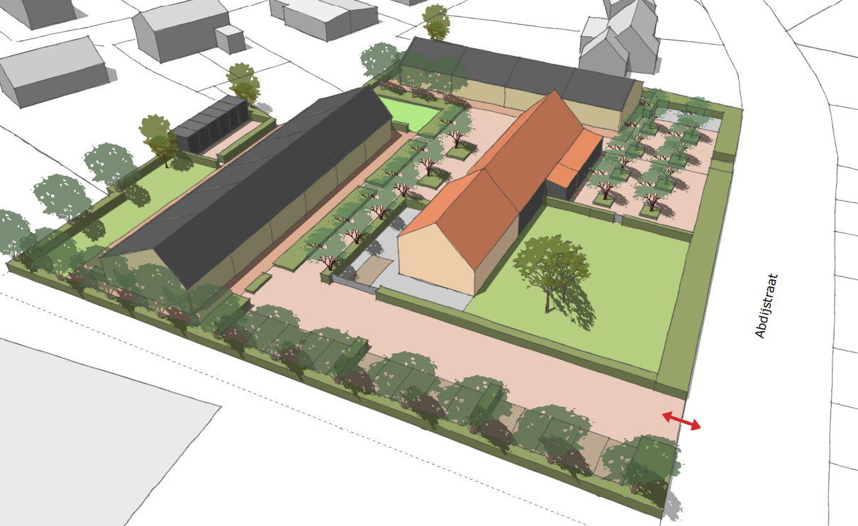
Schetsontwerp

Slide 11
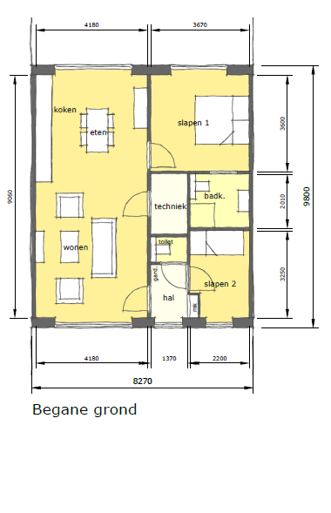
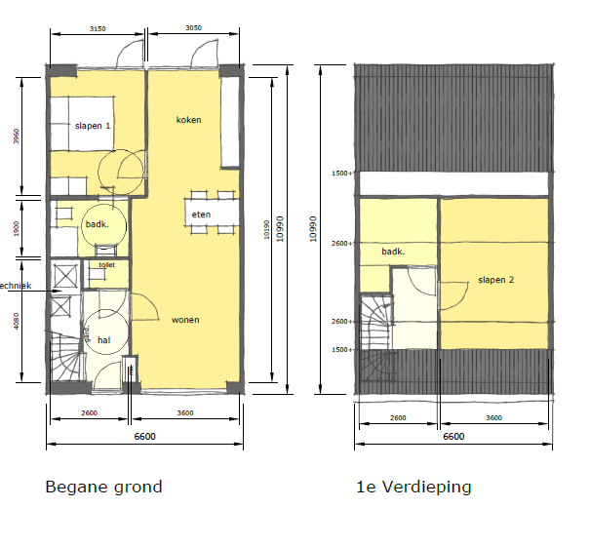
Schetsontwerp
Plattegrond woningen 1-4
Plattegrond woningen 5-10

Slide 12
Seniorenhofje
Wonen met oog voor elkaar
Presentatie gemeenteraad Kapelle
02-03-2021
Bart & Lizette van Liere – 0651658642 - bartvanliere@gmail.com

